Slide 1
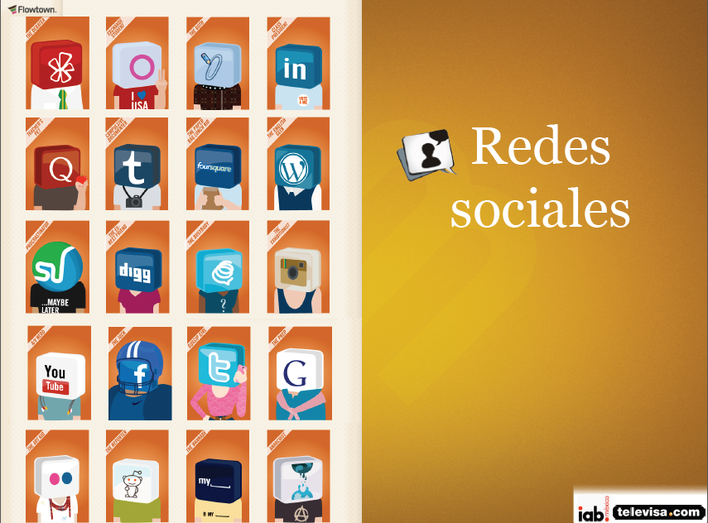
Carmen Areli Ramírez Escobar
Elsa Martínez Olmedo
Karla Camacho García

Slide 2
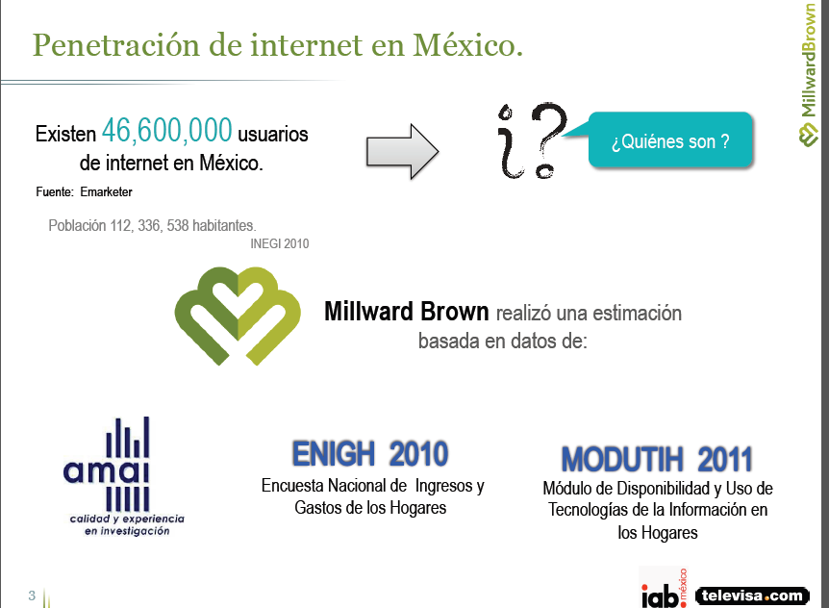
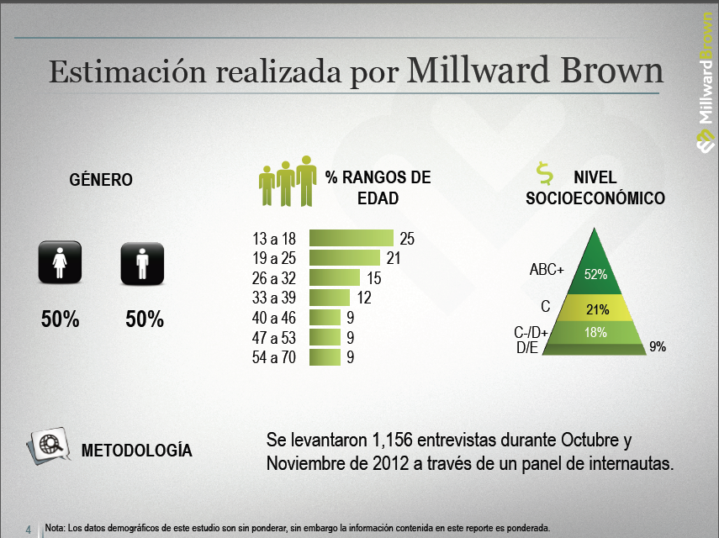

Slide 3
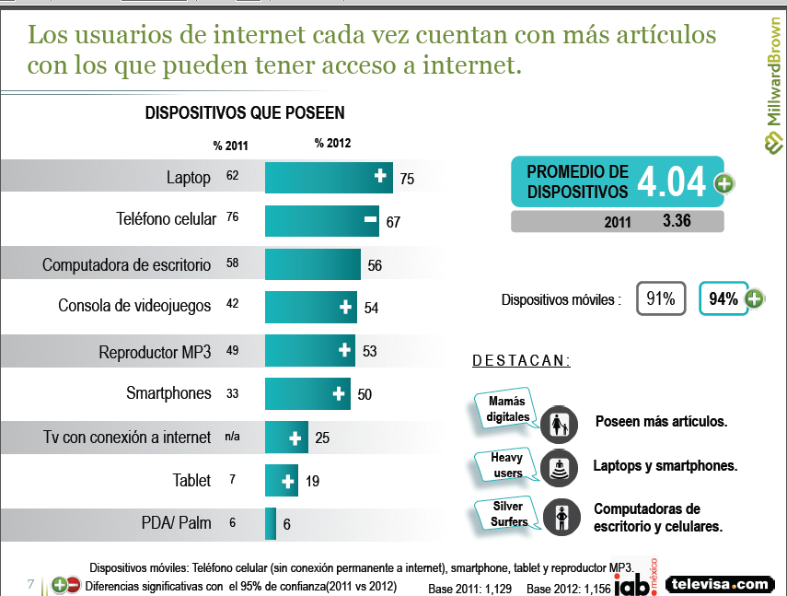
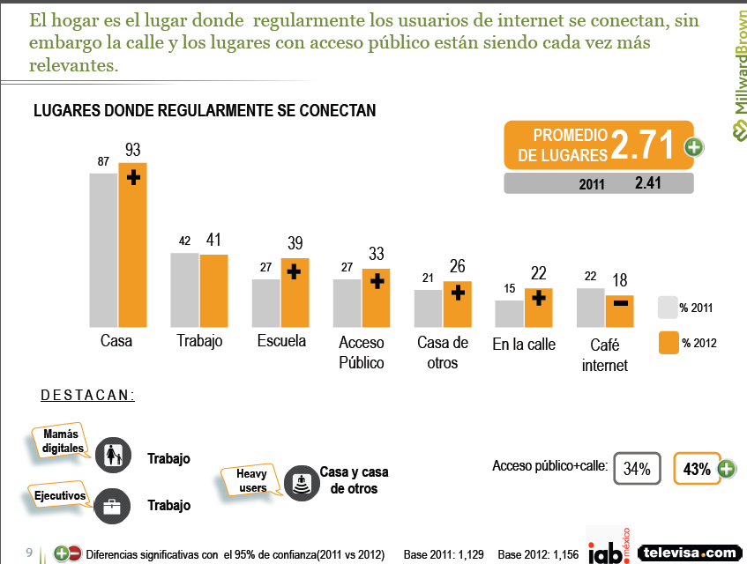

Slide 4
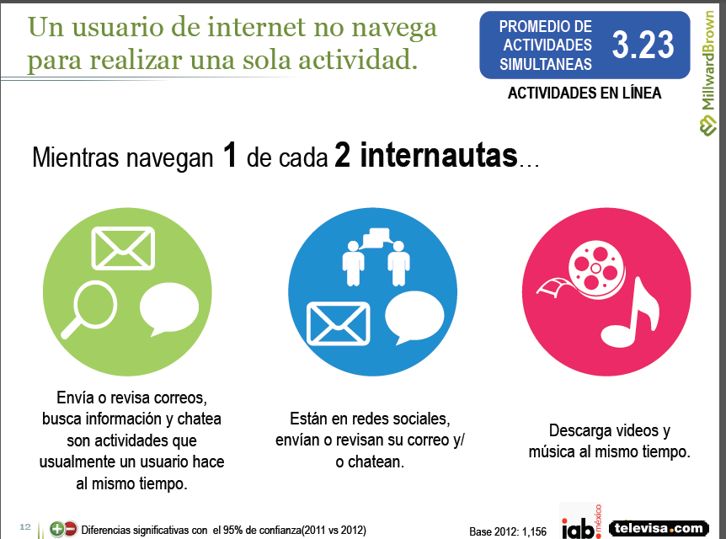
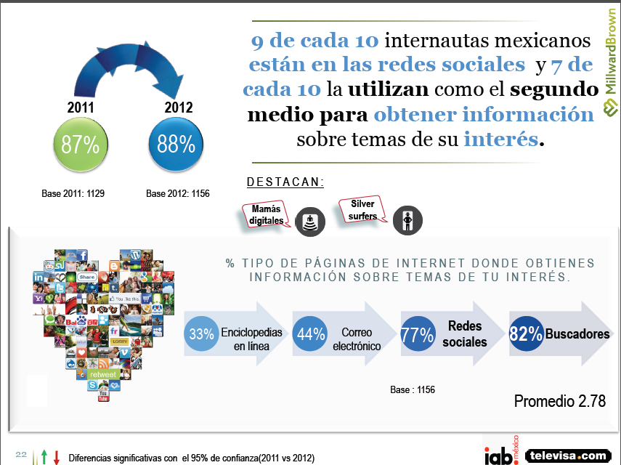

Slide 5
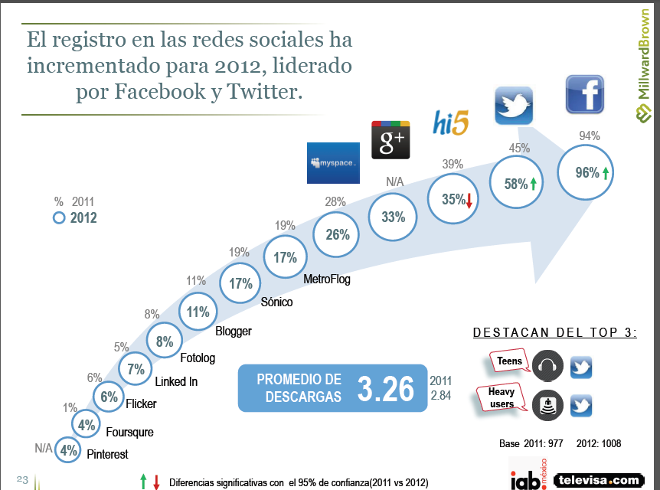
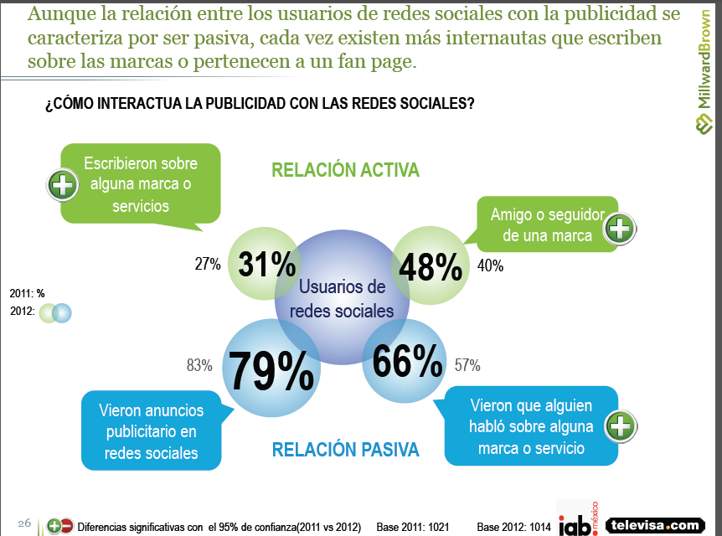

Slide 6
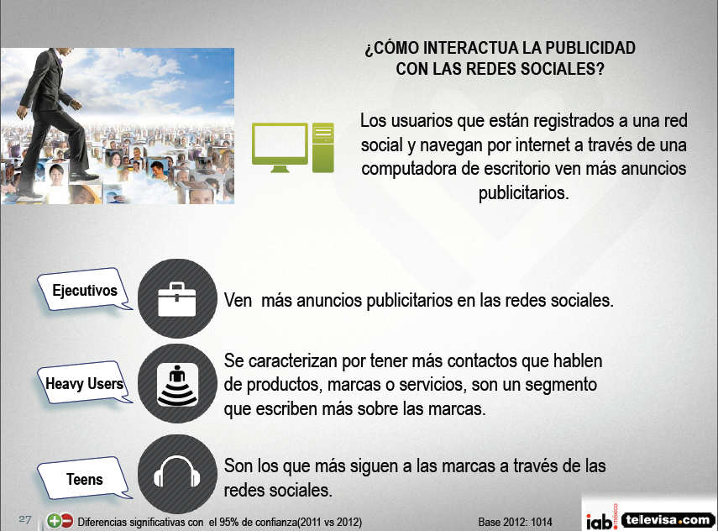
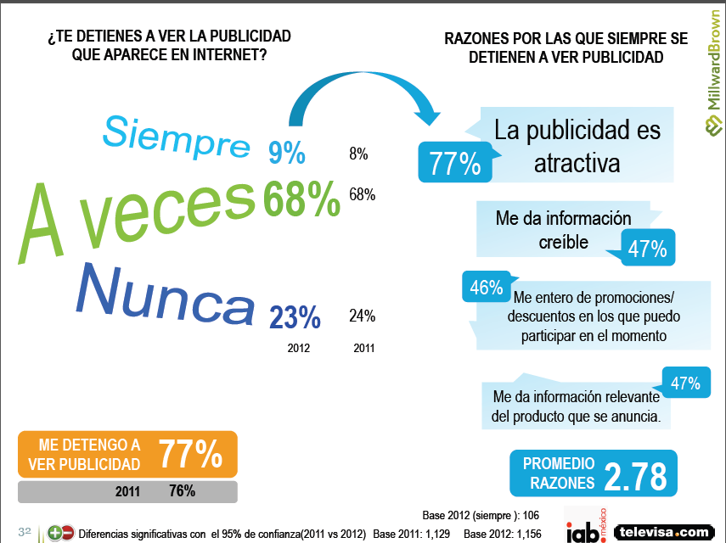
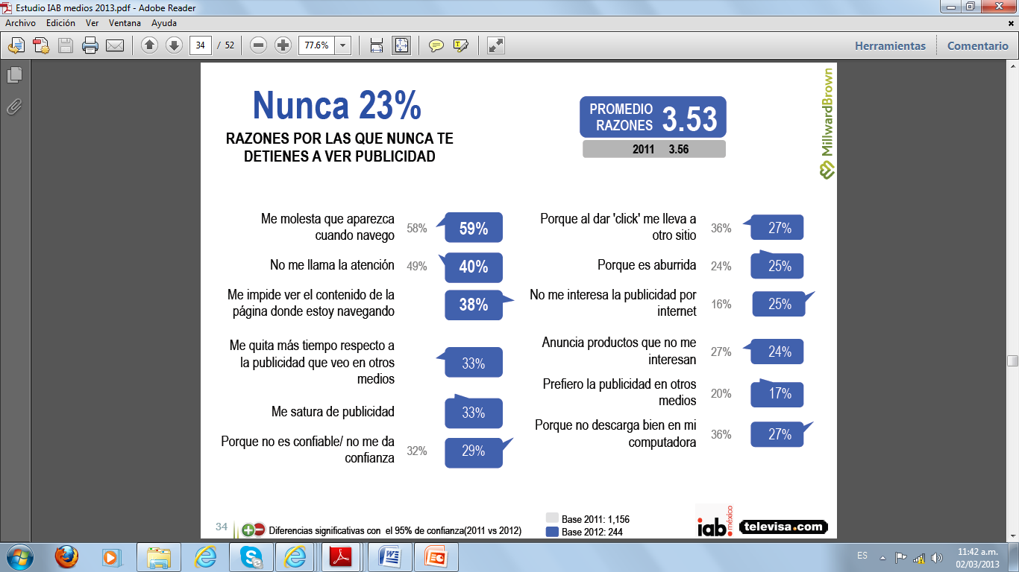
Notes:
-Confiabilidad del 95% 2011-2012 5% margen de error
-El Interactive Advertising Bureau (IAB) es la asociación que agrupa a las empresas de la publicidad interactiva de los principales mercados del mundo. Millward Brown Agency desde hace 3 años monitorea cómo Internet transforma la manera en que los mexicanos usan los medios, revelando tendencias, actitudes y expectativas de un fenómeno que no sólo impacta a la industria publicitaria, sino a toda la sociedad mexicana. Desde 1996, es responsable de fomentar el uso de Internet como herramienta de comunicación para las marcas e incitarlos a aprovechar al máximo la efectividad de la publicidad en línea.

Slide 7
CONCLUSIONES
INTERNET
Medio ideal para difundir información
Usos cada vez más diversificados
REDES SOCIALES
Fenómeno que transforma hábitos mediáticos
Principal atractivo del medio publicitario por número y diversidad de usuarios
USUARIOS DE INTERNET
Cada vez más presentes en redes sociales
Aceptación de presencia constante de publicidad en la red

